Slide 1


Le 24 février 1848, le roi Louis-Philippe Ier est chassé du pouvoir par une insurrection parisienne. La République est proclamée par Alphonse de Lamartine au balcon de l'Hôtel de Ville. Les idéaux d'une république apaisée, liés à un consensus social et à une véritable représentativité de la nation, semblent triompher. Pourtant, en 1851, à la suite d'un coup d'État, Louis-Napoléon Bonaparte, élu président de la République en 1848, établit un pouvoir personnel. À une république éphémère succède un empire qui dure jusqu'en 1870 en évoluant vers un système de plus en plus libéral. Ainsi, ces deux régimes constituent des témoins de la difficile entrée de la France dans l'âge démocratique

Slide 2


I. De la République démocratique (fev – juin 1848) à la république réactionnaire (juin 1848-Déc 1851)

Slide 3

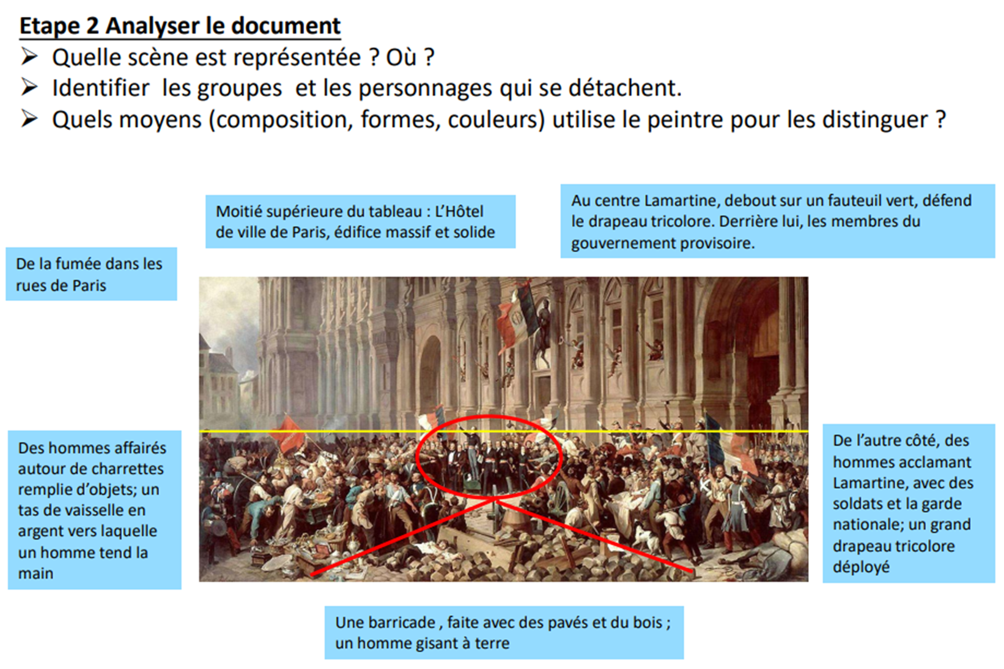
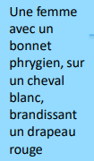

Slide 4
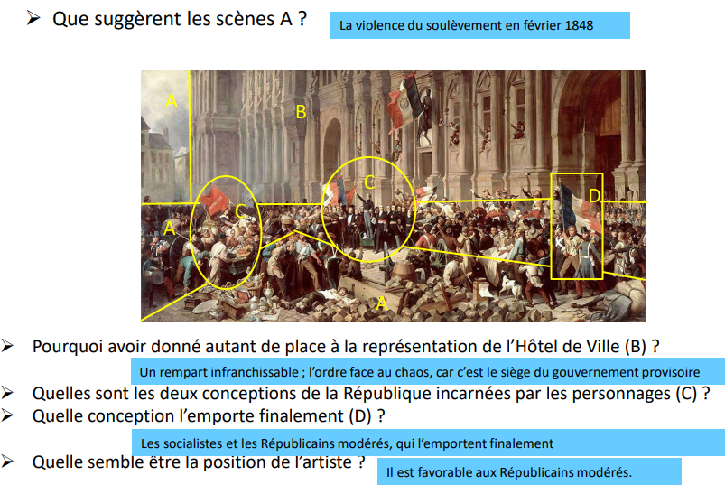
Conclusion de l’analyse critique du tableau : Un gouvernement provisoire dominé par les Républicains modérés, mais qui doit répondre aux attentes des révolutionnaires.

Slide 5
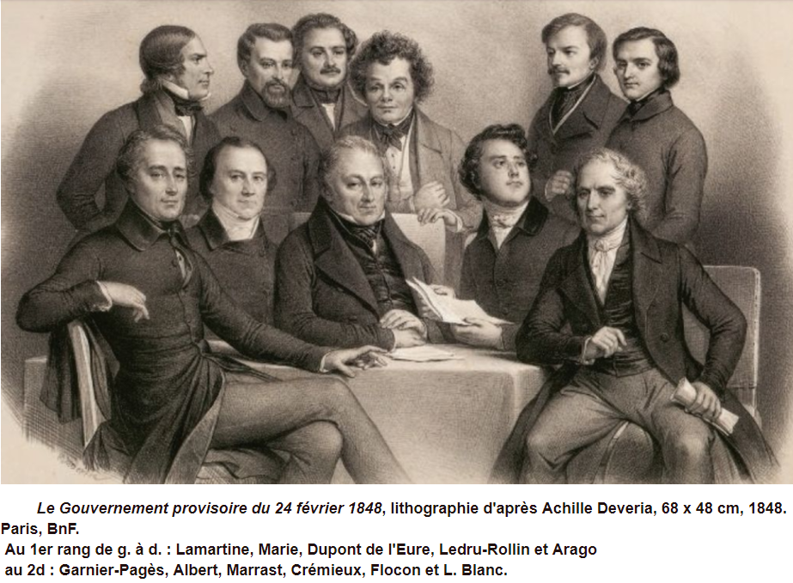
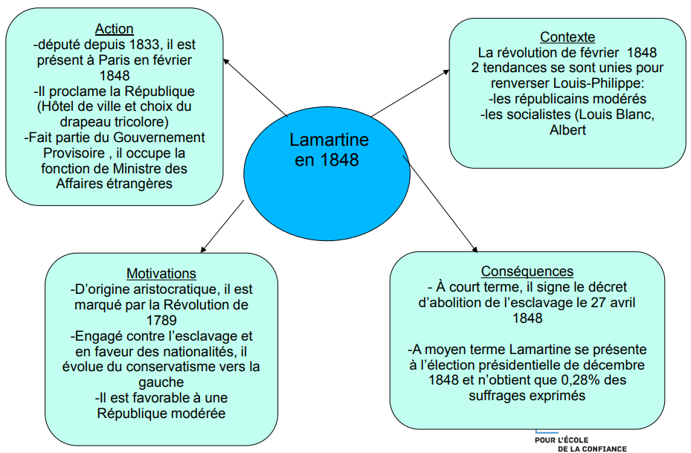

a) 1848: un temps de reconfiguration politique
Alphonse de Lamartine (1790-1869) est un poète, romancier et dramaturge français. Mais c’est aussi un homme politique qui a joué un rôle notable dans les événements de la deuxième République Alors qu’il est royaliste (légitimiste) au départ, ses pensées et réflexions (pour l’abolition de l’esclavage, pour le suffrage universel…) l’emmènent vers la gauche.
Il se convertit à la République dont il proclame l’instauration lors de la Révolution de février 1848. Lamartine, membre du gouvernement provisoire , est ministre des Affaires étrangères jusqu’en mai 1848. Lamartine se présente à l’élection présidentielle de décembre 1848, mais ne recueille quasiment aucune voix (0,028% !) face à Louis Napoléon Bonaparte. Il se retire alors de la vie politique.

Slide 6
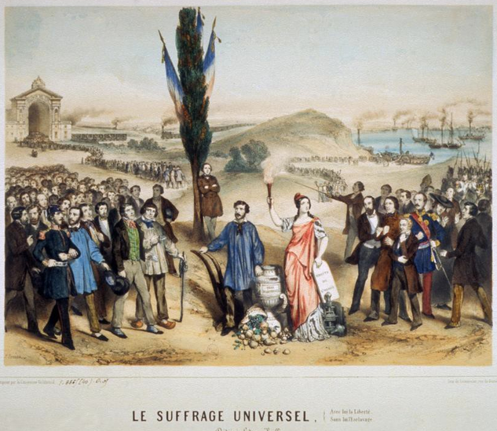



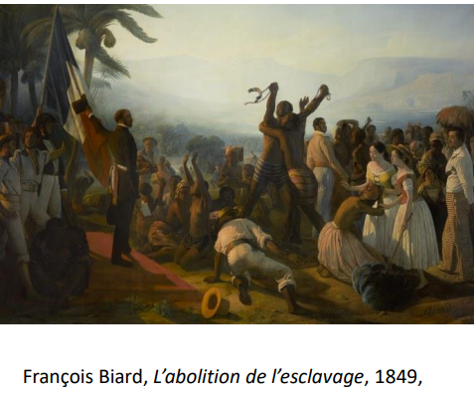
La République se veut démocratique et sociale : Les valeurs de cette IIe République sont : égalité, liberté, fraternité. Elle se veut une République ouverte et généreuse. « L’esprit de 1848 » anime des fêtes civiques telles les plantations des arbres de la liberté dans les villes et les villages
De grandes mesures sont prises :
Une dynamique puissante de démocratisation : Cet « esprit de 1848 » repose aussi sur une dynamique de créations de clubs et de journaux qui témoignent de la volonté de la population de participer directement au gouvernement de la cité : nombreux sont les clubs et les journaux qui se font les relais des idées révolutionnaires, socialistes mais aussi féministes.
Le club des femmes d’Eugénie Niboyet et le club de l’Émancipation des femmes de Jeanne Deroin réclament le droit de divorce aboli en 1816, l’égalité des droits civils dans le mariage entre les hommes et les femmes, le droit de vote… (Voir l’engagement de G. Sand dans la politique…même si elle refuse d’être candidate aux élections législatives)

Slide 7
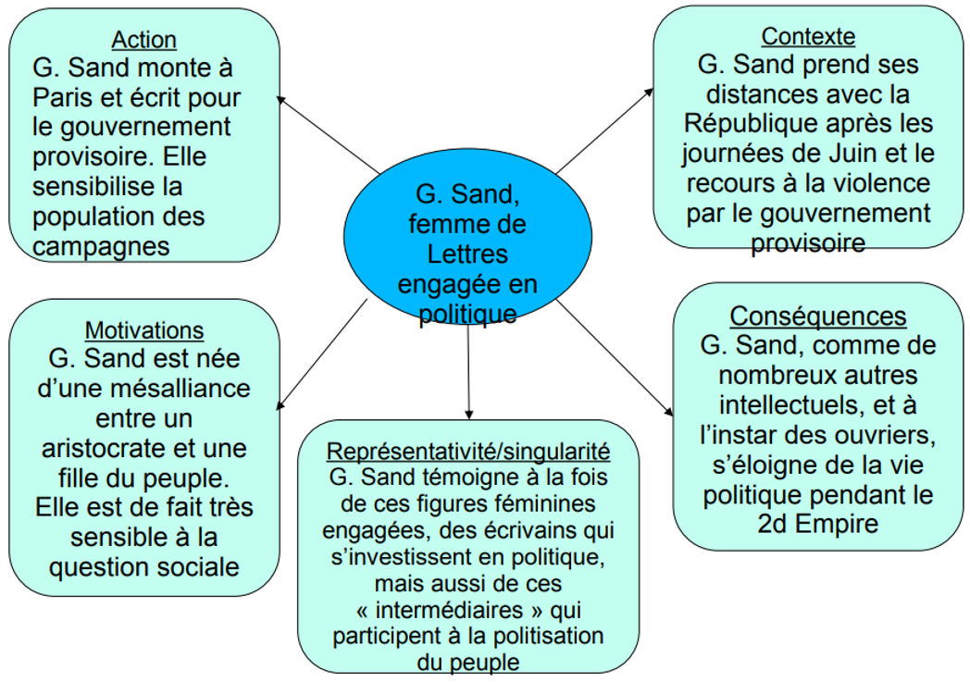
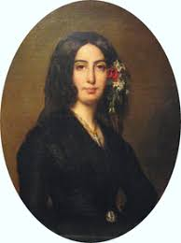
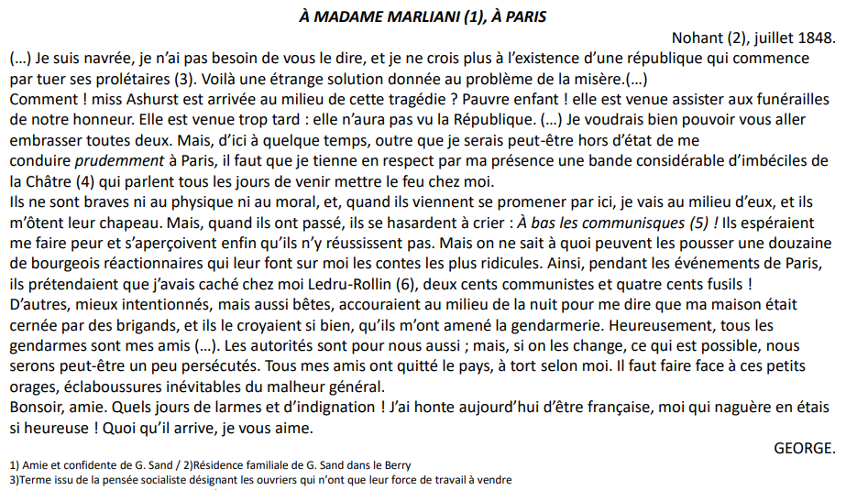


L’engagement de G. Sand est caractéristique de la vitalité de l’opinion publique lors de la 2de République mais témoigne aussi des tensions qui font échouer le régime.

Slide 8

« L’esprit de 1848 » ne résiste pas aux divergences entre ceux qui défendent une République libérale et veulent s’en tenir à une démocratie politique réalisée par le suffrage universel masculin et ceux qui, faisant de l’amélioration de la condition ouvrière un principe, promeuvent une République démocratique et sociale…une république avec des droits sociaux venant compléter les droits politiques et la démocratie directe.
Parce que leurs revendications remettent en cause la propriété privée,, les classes ouvrières sont représentées par la presse conservatrice et modérée comme des classes dangereuses, sources d’agitation révolutionnaire. Dans les campagnes (près de 80% de la pop. française) où de nombreux paysans sont propriétaires, une image identique colle aux ouvriers. Leur revendication d’un droit au travail (financement des ateliers nationaux) est rendue responsable de la hausse des impôts dite des 45 centimes qui pèse principalement sur les campagnes. Aussi les premières élections au suffrage universel masculin depuis 1792 se traduisent elles en avril 1848 par une victoire écrasante des « Républicains du lendemain » (les anciens monarchistes : 300 sièges) et des Républicains modérés (500 sièges) sur les Républicains radicaux et socialistes (60 sièges environ).

Slide 9
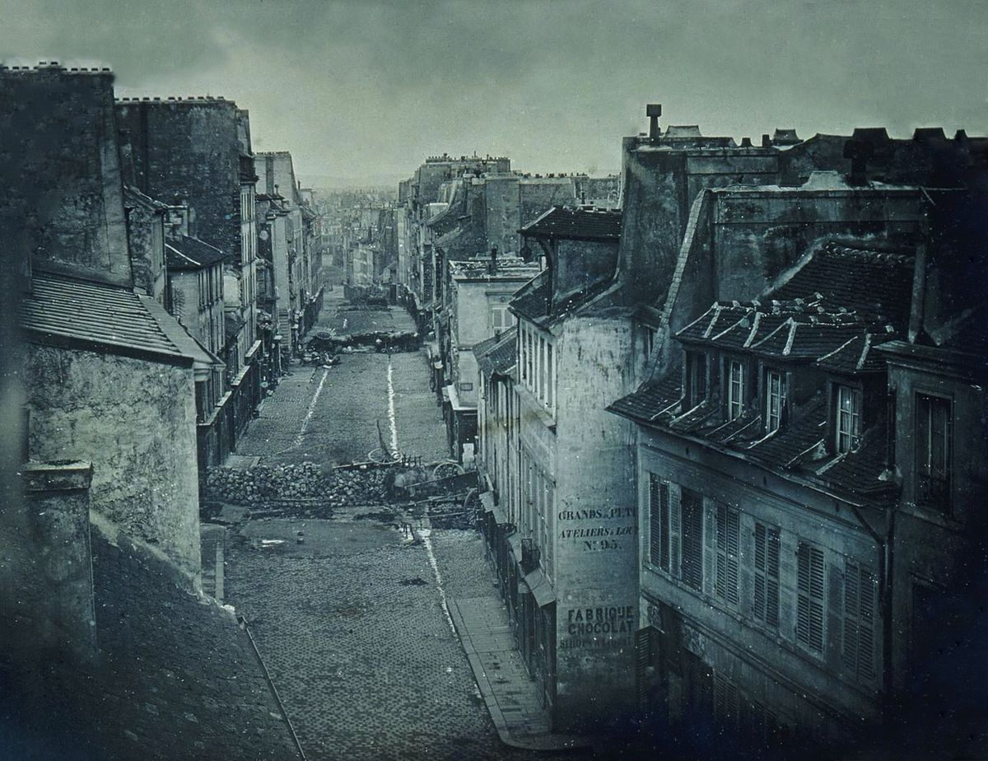
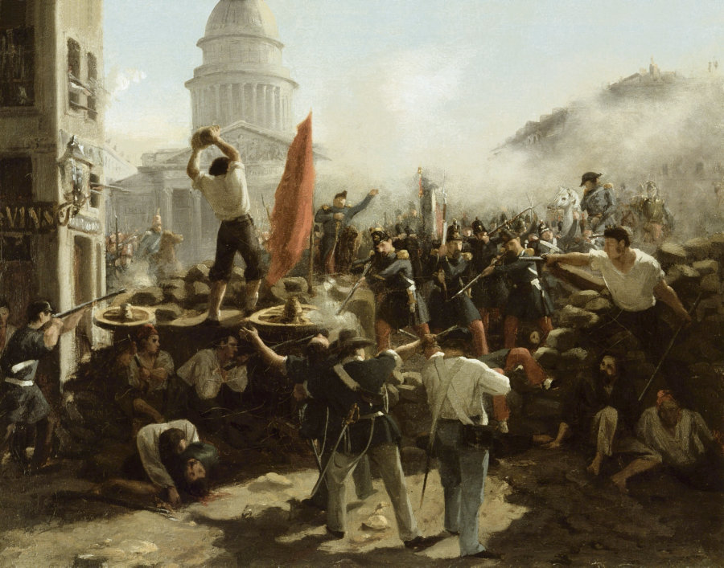
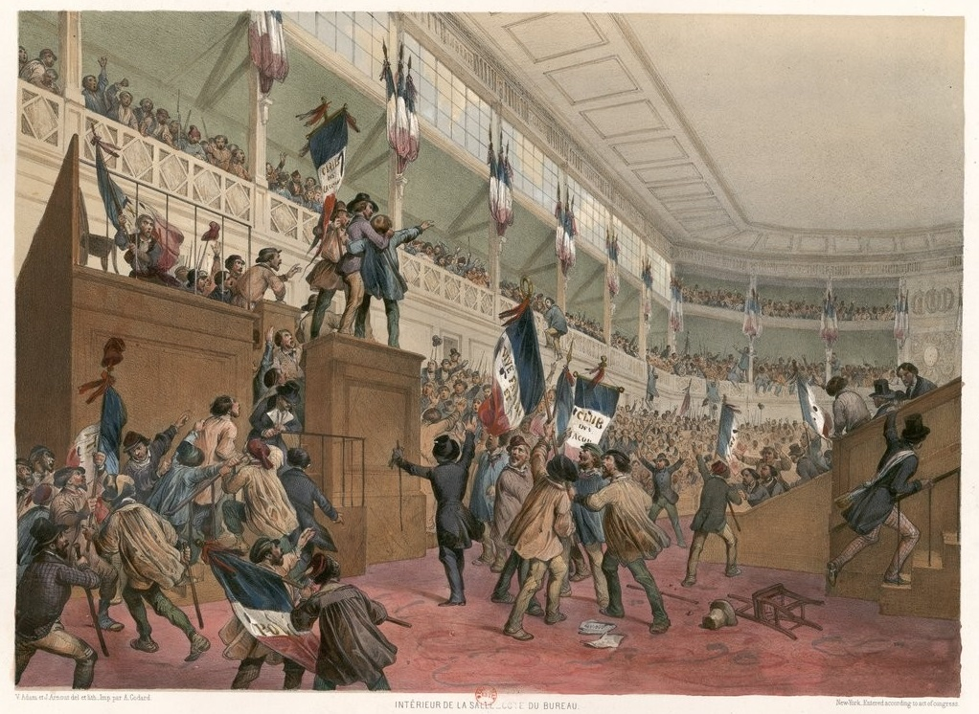
Assemblée nationale envahie (15 mai 1848)
Lors de la « journée du 15 mai », l'Assemblée nationale est envahie par des manifestants socialistes .la Garde nationale disperse la foule et arrête les principaux chefs socialistes tels Barbès et Blanqui.
Les Ateliers nationaux, considérés comme un foyer d'agitation, sont dissous le 22 juin : le droit au travail pour tous n'est plus garanti. Cette mesure provoque une nouvelle insurrection (du 23 au 26 juin) sanglante. S'affrontent l'est de Paris, révolutionnaire et ouvrier, et l'ouest bourgeois. Les troupes commandées par le ministre de la Guerre, le général Cavaignac, répriment sans pitié les barricades : plus de 3 000 insurgés sont tués, 11 000 sont emprisonnés et 4 348 d'entre eux sont déportés en Algérie.
Révolution spontanée, les journées de Juin sont décisives pour l'avenir de la IIe République : identifiées aux horreurs de la Terreur jacobine par les bourgeois parisiens et par la province, elles conduisent la République à une évolution réactionnaire, qui rejette le mouvement ouvrier dans l'opposition et durcit les luttes de classes.
Le rêve d'une République démocratique et sociale disparaît : la rupture entre les ouvriers et la Deuxième République est définitivement consommée.
Barricades de la rue Soufflot à Paris le 25 juin 1848, par Horace Vernet

